Slide 1
Прототип программной системы, автоматизирующей сборку операционной системы Linux для микрокомпьютеров Luckfox
ПРИ-123 Жданов АИ, Поздняков НЭ

Slide 2
Цели и задачи
Создать веб приложение позволяющее удобно и быстро создать требуемый конфигурируемый linux образ для микрокомпьютера luckfox без необходимости запускать долгий и требовательный процесс сборки образа на локальном устройстве.

Slide 3
Аналоги
Foundries.io
Позволяет создать образ практически для любого «железа»
Позволяет настроить kernel и драйвера
Дистрибутивы постоянно обновляются и поддерживаются
Balena
Для предопределённого списка устройств (с возможностью добавить своё но только лично связавшись и договорившись об этом)
Образы гораздо больше и в целом слабо предназначены для небольших проектов или очень слабых систем с малым количеством ресурсов

Slide 4
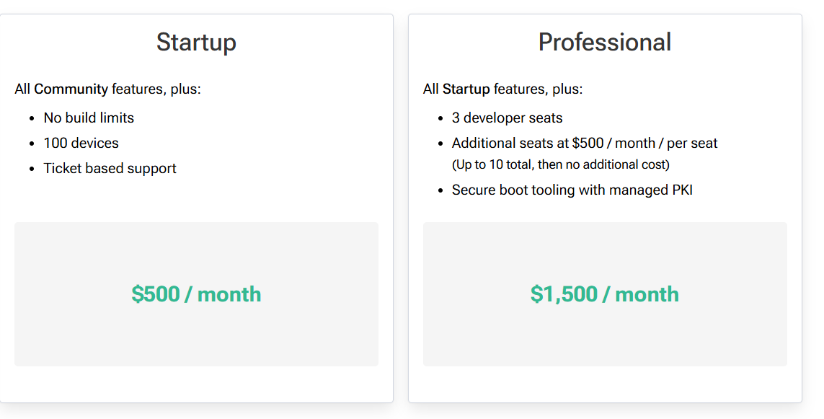
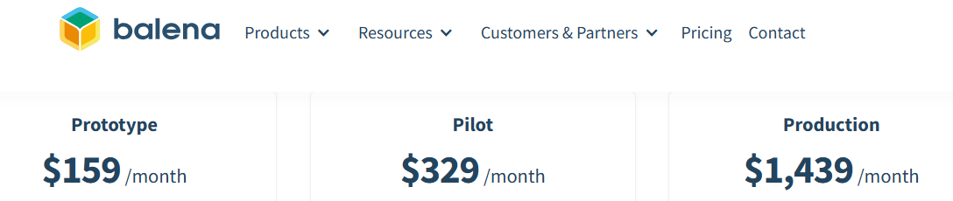
Почему не аналоги
Дорого и подразумевает подписку
Для более широкого круга устройств следовательно перегруженное
Чаще всего необходимо связываться с поддержкой
Рассчитаны на постоянное подключение устройств к сети

Slide 5
Распределение ролей
Никита
Создание системы сборки и конфигурации образов
Алексей
Создание интерфейса, базы данных, системы пользователей.

Slide 6
Всё
.

